Slide 1
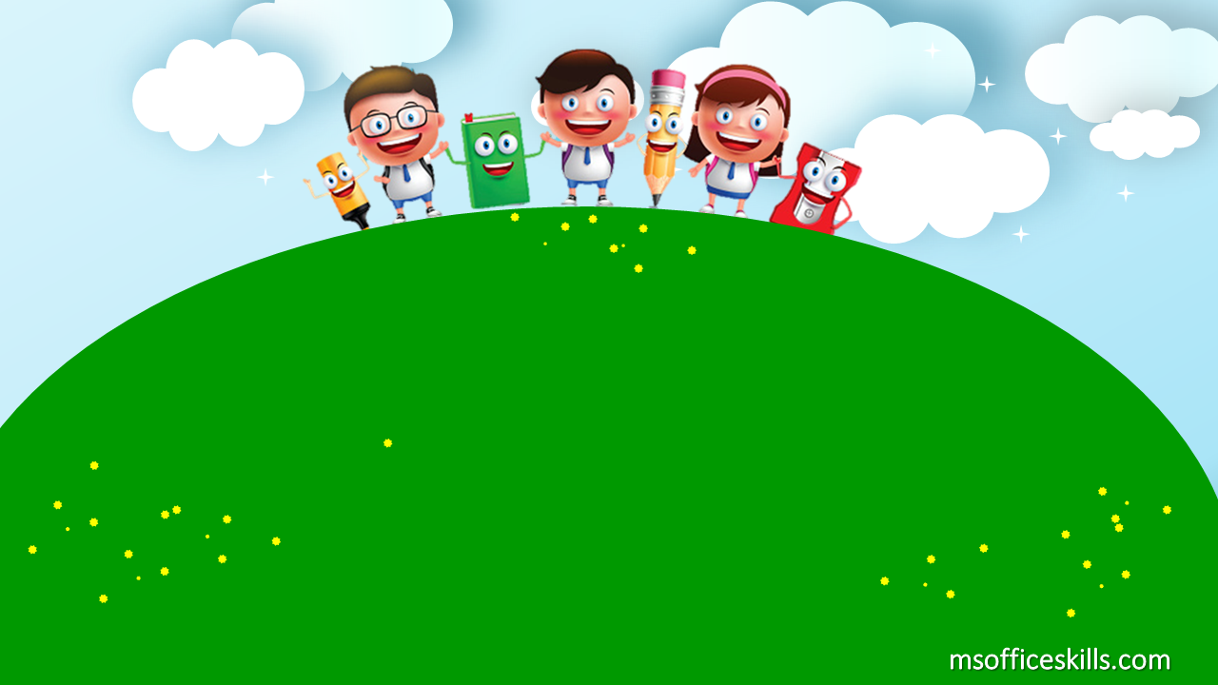
LÀM QUEN VỚI TOÁN
ĐỀ TÀI: SỐ 8 (Tiết 1)
Lớp: MGL A6

Slide 2




Slide 3

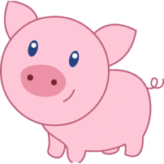


7
8
8
8

Slide 4

8

Slide 5

1
2
3
4
5
6
7
8

Slide 6


Slide 7


